Slide 1
Задача на собственные значения
Милёхин Александр НПМмд-02-21

Slide 2
Цель работы
Научиться находить в Octave собственные значения и собственные векторы матрицы, а также научиться предсказывать вероятность состояния системы.

Slide 3
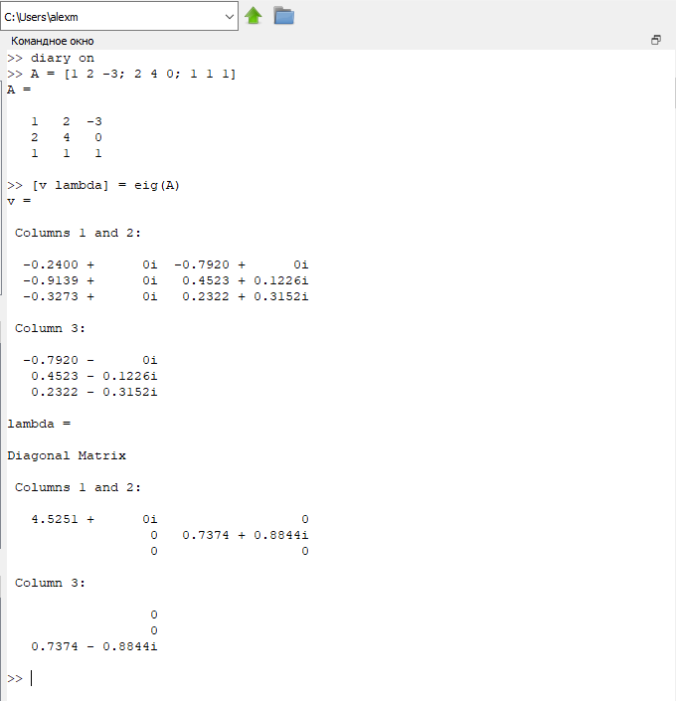
Собственные значения и собственные векторы
Включим журналирование работы. После чего зададим матрицу А. Для нахождения собственных значений и собственных векторов матрицы используем команду eig с двумя выходными аргументами.
Figure 1: Собственные значения и векторы матрицы

Slide 4
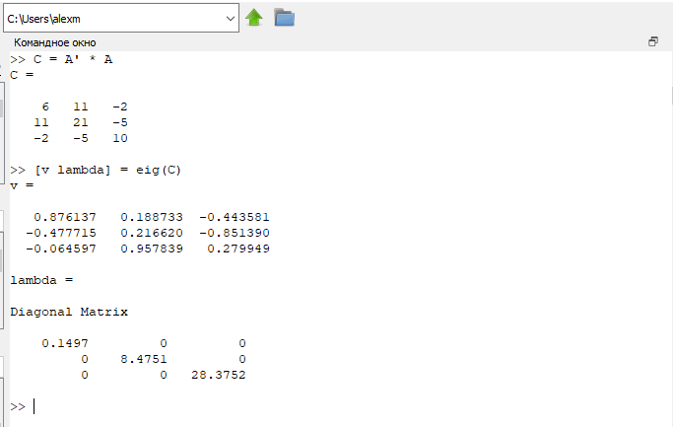
Собственные значения и собственные векторы
Для того, чтобы получить матрицу с действительными собственными значениями, создадим симмитричную матрицу путём умножения исходной матрицы на транспонированную. И повторим шаги, проделанные ранее.
Figure 2: Действительные собственные значения

Slide 5
Случайное блуждание
На курсе “Теория случайных процессов” мы дополнительно ознакомились с цепями Маркова. Наша задача - предсказать вероятности состояния системы. Для примера случайного блуждания найдем вектор вероятности после 5 шагов для каждого начального вектора.

Slide 6
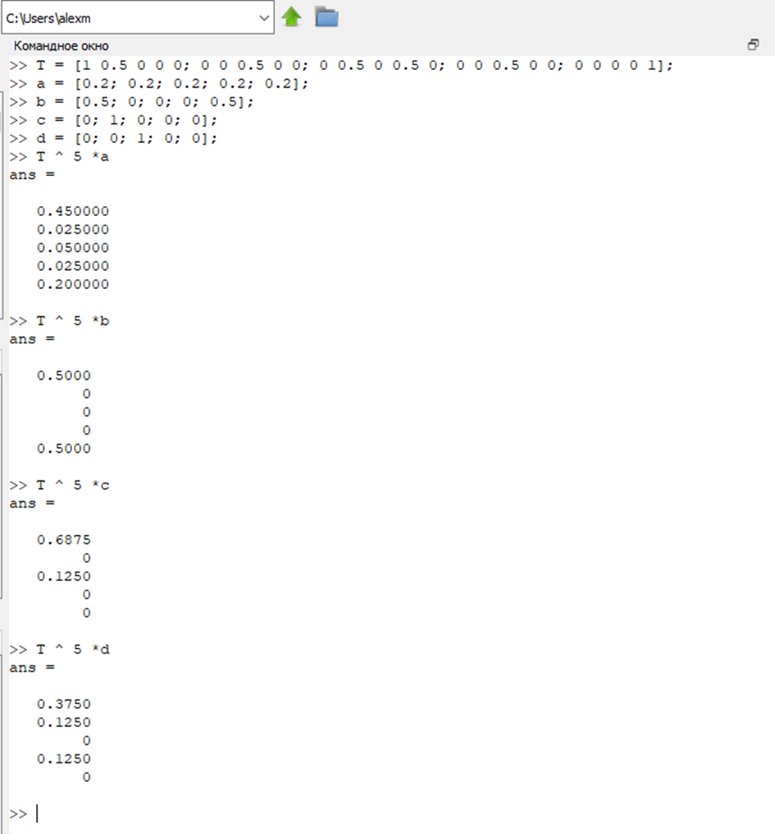
Случайное блуждание
Покажем, как мы задаем матрицу, начальные векторы, а затем находим соответствующие вероятности.
Figure 3: Нахождение вероятностей

Slide 7
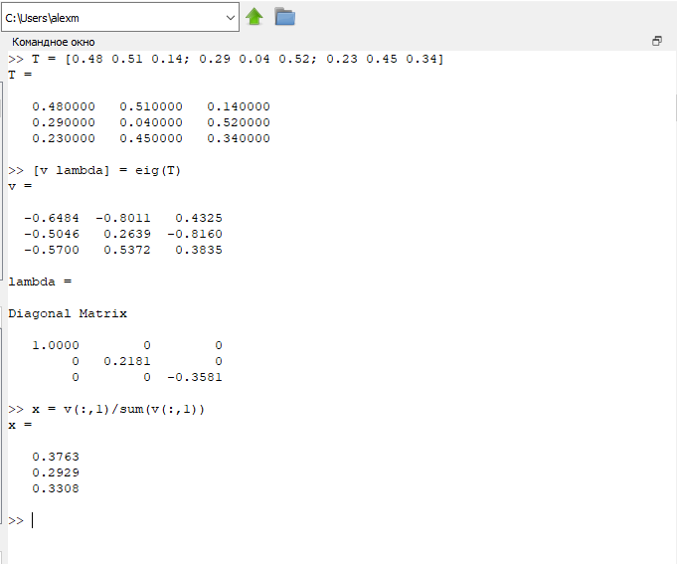
Случайное блуждание
Теперь найдём вектор равновесного состояния для цепи Маркова с переходной матрицей.
Figure 4: Вектор равновесного состояния

Slide 8
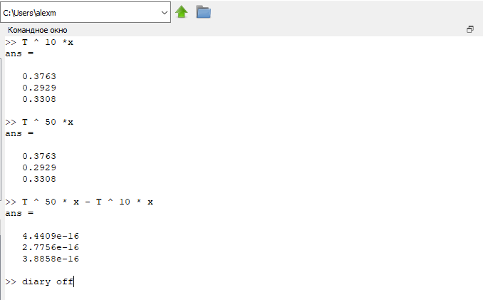
Случайное блуждание
Таким образом, x = (0.37631 0.29287 0.33082), является вектором равновесного состояния. Проверим это.
Figure 5: Проверка вектора равновесия

Slide 9
Результат лабораторной работы
Я научился в Octave находить собственные значения и собственные векторы матрицы. Также научился работать с цепями Маркова и находить вектор равновесия.

Slide 10
Спасибо за внимание

